Slide 1

Praxis Lustigmann
Projekt von Jhoni Dewa und Vincent Knapp

Slide 2
Anforderungen
Software:
Daten zu Patienten
Speichern der Daten
USE-CASE
UML-Diagramm
Speichern der Daten
GUI

Slide 3
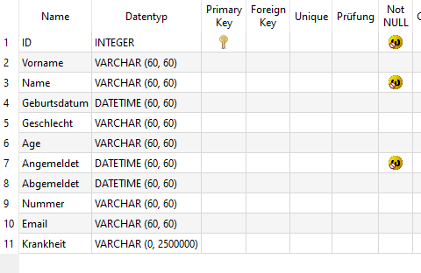
Daten zu Patienten

Slide 4
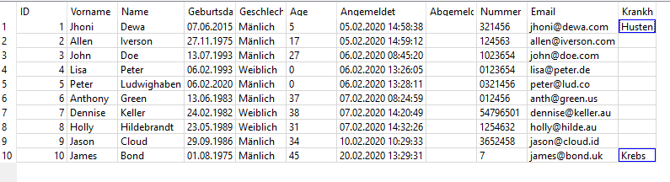
Speichern der Daten

Slide 5
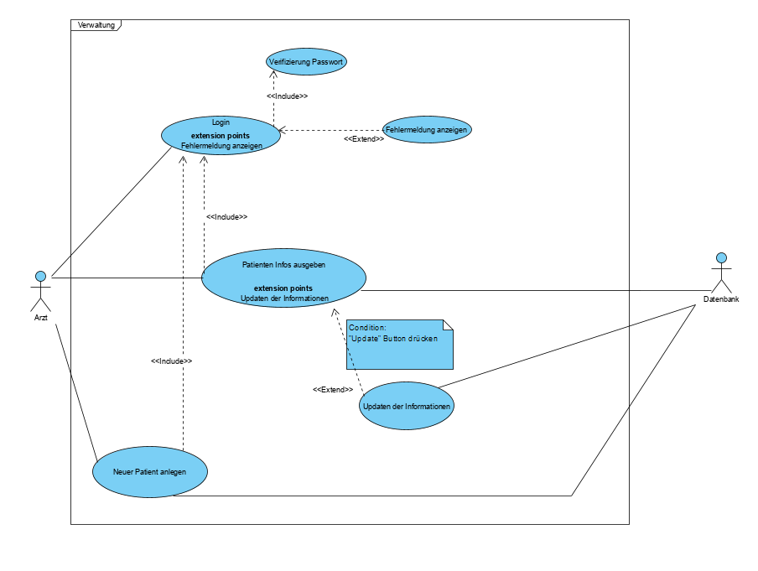
USE-CASE

Slide 6
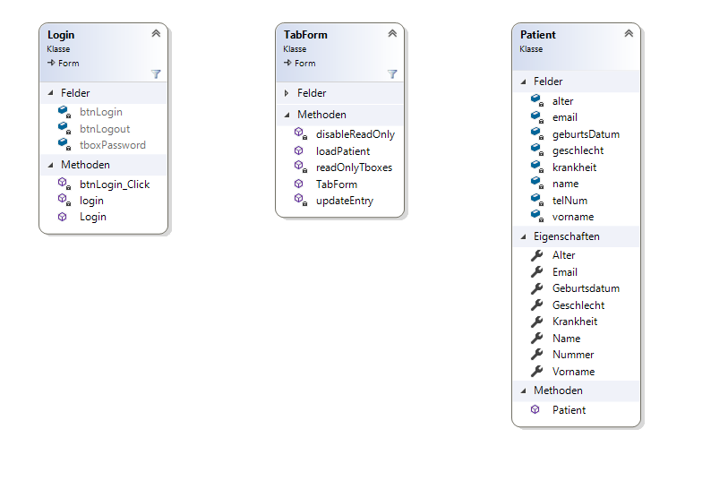
UML-Diagramm
1 1
1 0..*

Slide 7
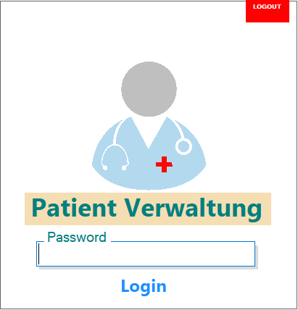
GUI
Login:

Slide 8
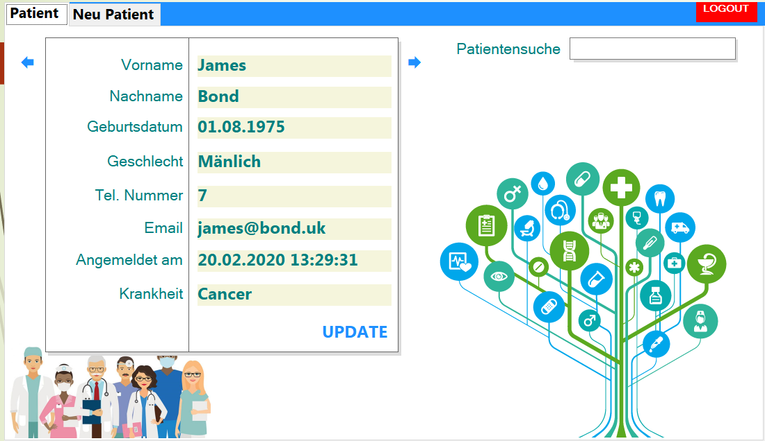
GUI
Main:

Slide 9
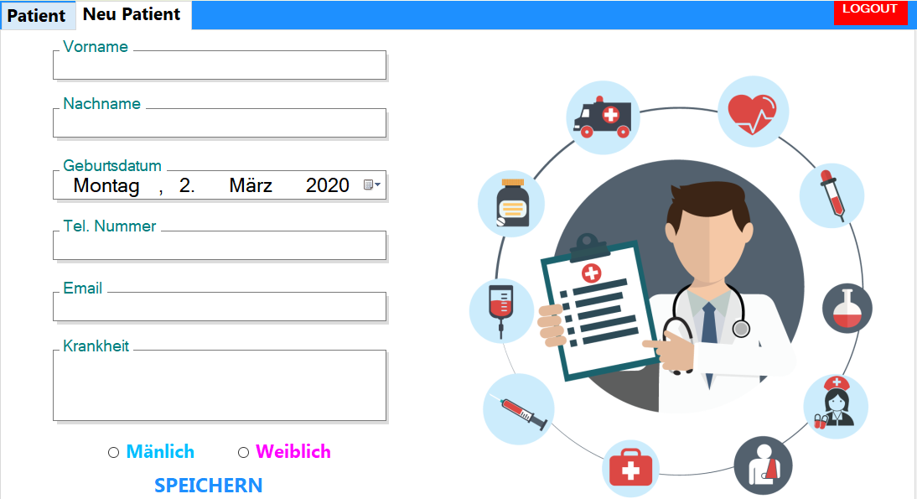
GUI
Neue Patienten:

